Slide 1
电子指南针的设计与实现
导师：
姓名：
时间：

Slide 2
课题意义
本次毕业设计选择单片机实现指南针。这样能够更好地学习和研究51系列单片机电路系统设计的相关知识，掌握基本应用电路设计的方法和技巧。在不断的实践中开阔自己的知识面，了解和尝试运用不同的方法实现设计目的。

Slide 3
课题背景
指南针的发明是我国劳动人民智慧的结晶。在日常劳动中，人们接触了磁矿石，开始了对磁性的了解。人们首先发现了磁石吸引铁器的性质。后来发现了磁石的指向性。经过多方的实验和研究，终于发明了可以实际应用的指南针。国内一般称之为罗盘。

Slide 4
电子指南针分类
电子指南针主要分为磁通门、磁阻式和霍尔元件三种。磁通门传感器是由一套环绕磁芯的线圈组成，该磁芯配有励磁电路，能够提供低成本的磁场探测方法，但它们体积偏大、易碎、响应时间慢。霍尔效应磁传感器的优点是体积小，重量轻，功耗小，价格便宜，接口电路简单，特别适用于强磁场的测量。但是，它又有灵敏度低、噪声大、温 度性能差等缺点。虽然有些高灵敏度或采取了聚磁措施霍尔器件也能用于测 量地磁场，但一般都是用于要求不高的场合。

Slide 5
我们的设计
基于现状，本文我们采用磁阻传感器来设计电子磁指南针。设计电子指南针的基本思路： 本设计的软件设计总体思路是将HMC5883L得到的信息送至单片机内进行处理，再转换为液晶显示数据在LCD1602上进行显示，得到当前的方位信息与角度信息，由于硬件模块较少，所以很大部分工作放在了软件上，STC89C52晶振为12HZ，处理速度较快，而本设计在一些模块时序上对延时有一定要求，思路上采用每读完一次数据，就立即送至液晶显示的实时方式。系统总体软件流程如下图所示。

Slide 6
开始
初始化模块
获取传感器数据
数据处理
判断角度和方位
显示信息
电子指南针设计思路示意图

Slide 7
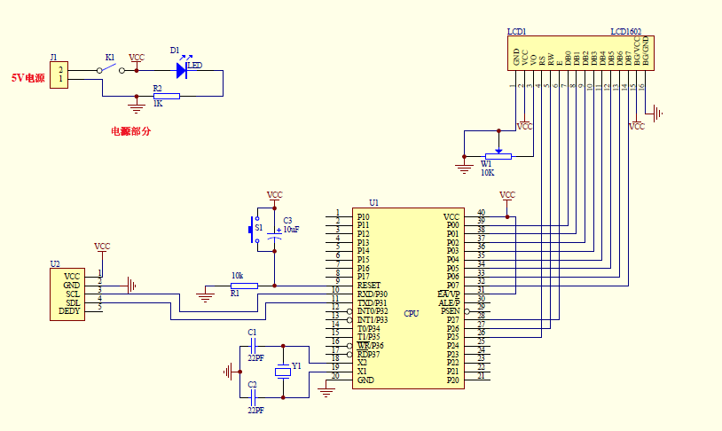
模块设计
电子指南针的设计框图如图1所示，可分为4大模块：传感器模块、液晶显示模块和单片机最小系统。

Slide 8
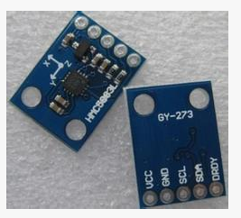
传感器模块
本系统所用的磁阻传感器是HMC5883L三轴磁阻传感器，可测量X，Y，Z轴的磁场分量。其磁场测量范围是±8G，分辨率可达2mG。传感器尺寸小精度高功耗低，而且内置自测试电路，方便量产测试，无需增加额外昂贵的测试设备。

Slide 9
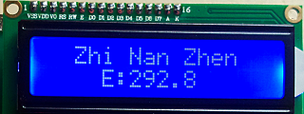
液晶显示模块
1602液晶也叫1602字符型液晶，它是一种专门用来显示字母、数字、符号等的点阵型液晶模块。1602LCD是指显示的内容为16X2,即可以显示两行，每行16个字符液晶模块（显示字符和数字）。

Slide 10
51单片机模块
作为整个设计的核心部分，单片机最小系统，是构成整个系统的重中之重，它由电源指示灯、复位电路、时钟电路、STC89C52单片机组成。用于处理传感器发送来的数据，进行计算，整合，传输到1602，从而达到设计要求。 为了整体设计美感，单片机在液晶显示屏底部。把液晶取下来就可以看到。

Slide 11
电子指南针基本原理
在地磁场下，A为物体运动方向，在正北轴与正东轴上投影,分别为BD和DO角度 所得为 arctan(BD/DO),即可得出现实运动方向与正东夹角，从而判断出物体运动方向如下图所示。
北
C
B
西
β
东
O
D
β=arctan(BD/DO)

Slide 12
系统误差分析
电子指南针是通过地球磁场来确定角度，因而不希望有其它磁场叠加到地磁场上，影响磁场的 大小和方向，造成角度误差。由于磁阻传感器本身的构造和环境因素的影响，误差是不可避免的。主要有磁阻传感器误差、温度的影响、近磁场的影响等。

Slide 13
磁阻传感器误差
磁阻传感器的主要误差有校正、磁饱和误差。为了减少磁阻传感器所引起的误差，我们采用HMC5883三轴磁阻传感器，因为HMC5883三轴磁阻传感器精度高（1－2度),不会出现磁饱和现象。校正采用旋转芯片，找出x和y的最大最小值x_max、x_min、y_max 、y_min。
于是，x的偏移 = (x_max + x_min) / 2;
x的比例取1
y的偏移 = (y_max + y_min) / 2;
y的比例 = (x_max - x_min) / (y_max - y_min);
校正的时候先加“偏移”，再乘“比例”。

Slide 14
温度影响
传感器的温度系数也将影响航向角的精度，需要考虑的是偏移随温度的漂移。由于HMC5883l三个相互垂直轴x、y 、z在同一个封装中，他们的温度系数匹配的很好，这样三轴经历相同的温度变化也相同。x和y的比率没有太大的影响。

Slide 15
近磁场影响
电子指南针平台上的磁性材料及其附近运动的磁性物体都会使电子指南针周围地磁场发生变形从而影响方位角测量的精度。这就被称为近磁材料的影响。近磁材料的影响可分硬铁影响：来自电子指南针平台上永久磁铁和被磁化的铁(钢)；软铁影响：来自地磁场和电子指南针周围软磁材料的相互作用。硬铁影可以通过实验结果进行计算可以补偿消除。此外在使用时尽量使电子指南针远离近磁材料，这样可以降低外磁场对电子磁指南针的影响，比任何补偿都好。

Slide 16
结论
该电子指南针设计模块简单，可集成性好，耗电量低，采用低功耗单片机增强了该设备的续航能力。但LCD1602液晶为单色字符液晶，显示能力有限，如果采用更高级的嵌入式处理器，拥有足够的速度和存储器，可以采用TFT液晶等较好的显示设备，将人机界面做得更加完善。而且在测量时和普通指南针进行比较，会出现一些较小的偏差，可能是一些外在因素影响，因为没有一个无外在条件影响的环境，因此没有好的方法解决。测量数值为二维平面，指南针放置时必须为水平，否则误差会变大。

Slide 17
Think You

